Slide 1



An Toàn Lao Động Trong
Sản Xuất Laptop
Giới thiệu tổng quan về an toàn lao động trong ngành sản xuất laptop.
Bản quyền thuộc An Toàn Nam Việt

Slide 2

Tình hình tai nạn lao động 6 tháng đầu năm 2024
1
Số vụ tai nạn
3.201 vụ, giảm 7,09% so với cùng kỳ năm 2023
2
Số người bị nạn
3.065 người, giảm 6,04% so với cùng kỳ năm 2023
3
Số vụ chết người
320 vụ, giảm 7,25% so với cùng kỳ năm 2023

Slide 3
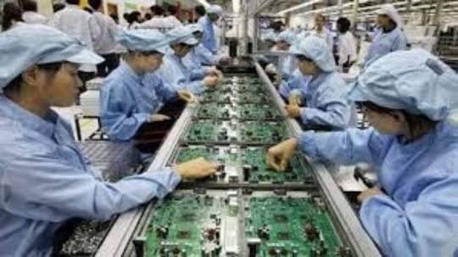
An Toàn Vệ Sinh Lao Động Trong
Sản Xuất Bo Mạch Chủ
Quy Trình Sản Xuất
Các Dạng Tai Nạn Phổ Biến
Quy trình sản xuất bo mạch chủ yêu cầu độ chính xác cao
và kiểm soát chất lượng nghiêm ngặt.
Các dạng tai nạn lao động phổ biến bao gồm bị kẹp, cắt hoặc
đâm do các bộ phận máy móc, và phơi nhiễm hóa chất độc hại.

Slide 4
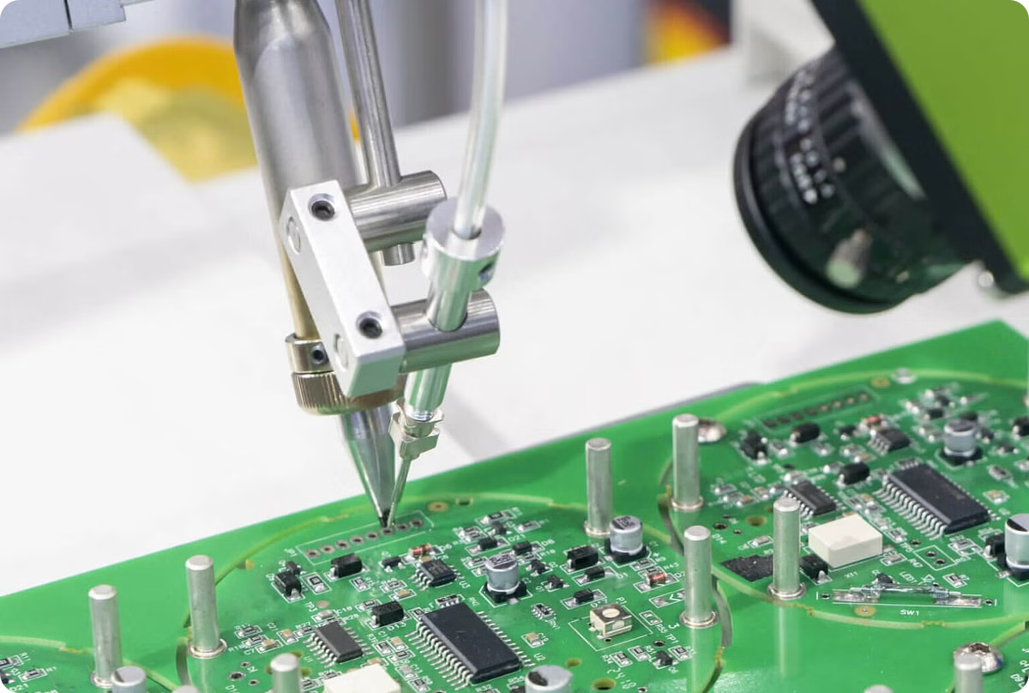
Biện Pháp Phòng Tránh
Tai Nạn Lao Động Bo Mạch Chủ
Nguyên Nhân Tai Nạn
Các nguyên nhân chính gây tai nạn lao động trong sản xuất bo mạch chủ bao gồm sử dụng máy móc không an toàn và phơi nhiễm hóa chất độc hại.
Biện Pháp Phòng Tránh
Các biện pháp phòng tránh tai nạn lao động như trang bị đầy đủ thiết bị bảo hộ, đào tạo kỹ năng an toàn và tuân thủ nghiêm ngặt các quy định về an toàn lao động.

Slide 5
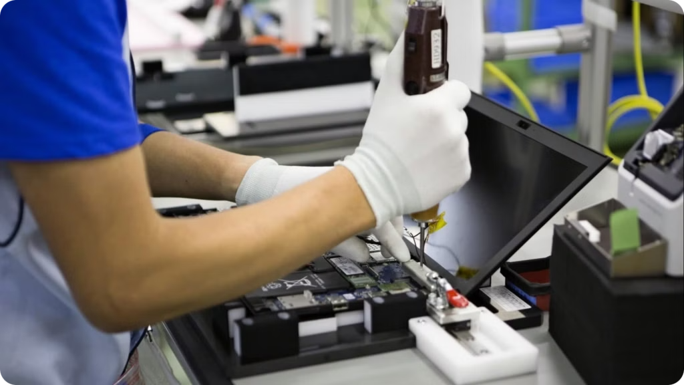
An Toàn Lao Động Trong Lắp Ráp
và Cài Đặt Linh Kiện
Công việc lắp ráp và cài đặt linh kiện yêu cầu độ chính xác cao, tiềm ẩn nhiều nguy cơ tai nạn như bị kẹp, cắt hoặc đâm do các bộ phận máy móc.
Việc hàn các linh kiện điện tử nhỏ có thể gây bỏng hoặc điện giật nếu không tuân thủ quy trình an toàn.
Sự mệt mỏi và bất cẩn của người lao động cũng là một nguyên nhân chính dẫn đến tai nạn trong quá trình lắp ráp và cài đặt.

Slide 6



Các dạng tai nạn
Nguyên nhân
Biện pháp phòng tránh
Sự thiếu cẩn trọng và kinh nghiệm của người lao động
Quan trắc môi trường lao động thường xuyên
Tổn thương cơ học
Sử dụng thiết bị bảo hộ
Trầy xước hoặc chấn thương
Không tuân thủ các biện pháp an toàn
Huấn luyện an toàn lao động

Slide 7
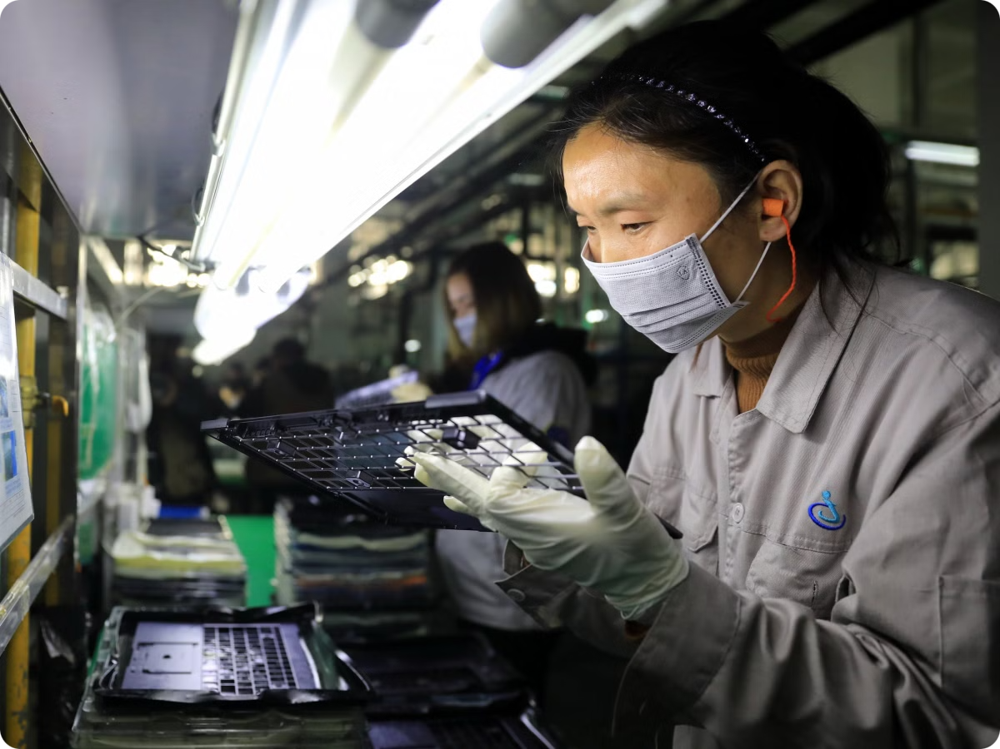
An Toàn Lao Động Trong Kiểm Tra và Hiệu Chỉnh
Công việc kiểm tra và hiệu chỉnh yêu cầu độ chính xác cao, tiềm ẩn nhiều nguy cơ tai nạn như bị điện giật, cắt hoặc đâm do các bộ phận máy móc.
Các nguy cơ chính bao gồm phơi nhiễm với các linh kiện nhạy cảm như CPU, pin và màn hình LCD.
Sự mệt mỏi và bất cẩn của người lao động cũng là một nguyên nhân chính dẫn đến tai nạn trong quá trình kiểm tra và hiệu chỉnh.

Slide 8
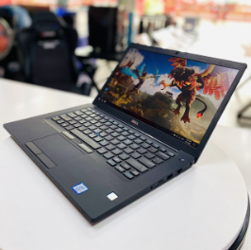
An Toàn Lao Động Khi Cài đặt Phần mềm
1
Các dạng tai nạn lao động
Tổn thương về mắt và cổ tay
Các vấn đề về cột sống
2
Nguyên nhân
Phải nhìn màn hình với cường độ cao và sử dụng bàn phím, chuột không ngừng,
dẫn đến căng thẳng thị giác và hội chứng ống cổ tay.
Sai tư thế hoặc thiếu ghế hỗ trợ đúng cách
3
Biện pháp phòng tránh
Huấn luyện đầy đủ về các quy trình an toàn và cách sử dụng thiết bị
Sử dụng đúng các công cụ bảo hộ cá nhân như găng tay chống tĩnh điện và kính bảo hộ
Cải thiện môi trường làm việc

Slide 9
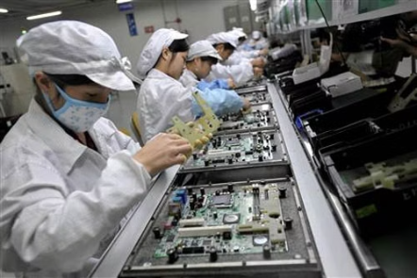
An Toàn Lao Động Khi Đóng gói
Các dạng tai nạn lao động
1
Mắc các bệnh về cơ, xương khớp
Đứt tay hoặc bị thương
2
Nguyên nhân
Do lặp đi lặp lại các động tác như gập, nâng,
và di chuyển các hộp nặng
Sử dụng các dụng cụ kim loại sắc bén
Môi trường làm việc chưa tối ưu
Biện pháp
3
Đào tạo người lao động về an toàn lao động
Sử dụng thiết bị bảo hộ
Đảm bảo, cải thiện môi trường làm việc

Slide 10
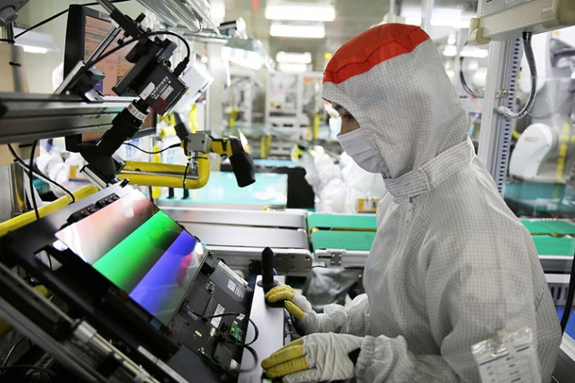
Quy Định Chung về An Toàn
Trang Bị Thiết Bị Bảo Hộ
Đào tạo an toàn lao động
Môi trường
Bảo trì thiết bị
Cung cấp và đảm bảo sử dụng đúng
các thiết bị bảo hộ cá nhân.
Tổ chức các khóa huấn luyện an toàn
lao động định kỳ cho công nhân.
Thực hiện quan trắc môi trường
thường xuyên
Thường xuyên kiểm tra và bảo dưỡng
máy móc, thiết bị sản xuất.
Duy trì không gian làm việc sạch sẽ,
thoáng mát và đủ ánh sáng.

Slide 11

Xử lý tình huống
Ngắt điện
Báo cáo
Ngay lập tức ngắt nguồn điện khi xảy ra tai nạn liên quan đến điện.
Thông báo ngay cho quản lý và đội ngũ y tế để được hỗ trợ kịp thời.
1
2
3
4
Sơ cứu
Điều tra
Tiến hành sơ cứu nhanh chóng và chính xác cho nạn nhân tại chỗ.
Tiến hành điều tra nguyên nhân và đề xuất biện pháp phòng ngừa trong tương lai.

Slide 12

Tài liệu tham khảo
Bài kiểm tra an toàn lao động nhóm 3
Trắc nghiệm an toàn lao động nhóm 3
Bảng báo giá huấn luyện ATLD
Xem chi tiết
Tải về tài liệu (download)
Download tài liệu huấn luyện an toàn lao động sản xuất Laptop

